Slide 1

재외동포를 위한 한국어(영어권)
4-2
재미한국학교협의회 (NAKS)
The National Association for Korean Schools

Slide 2

재미한국학교협의회 (NAKS)
The National Association for Korean Schools

Slide 3

이야기해 보세요!
◎ 좋아하는 가수가 있습니까?
◎ 그 가수의 어떤 점이 좋습니까?
재미한국학교협의회 (NAKS)
The National Association for Korean Schools

Slide 4
Unit 01 내가 좋아하는 가수
어휘 Vocabulary-Falshcards
연예인
대중음악
연기(하다)
타고 나다
개성이 있다
매력이 있다
재능이 있다
눈길을 끌다
가사
멜로디
따라 부르다
좋은 반응을 얻다
무대
방송
콘서트
팬클럽
재미한국학교협의회 (NAKS)
The National Association for Korean Schools

Slide 5
Unit 01 내가 좋아하는 가수
문법과 표현 1
~거든(요)
This is used to give a reason, thoughts, or facts to something that has already been discussed. This cannot be used at the beginning of a conversation.
1. 오늘은 집에 일찍 가야 해요. 제가 좋아하는 가수가 방송에 나오거든요.
2. 시내에 가려면 지하철을 타세요. 길이 막히거든요.
3. A 너는 왜 가수가 되려고 해?
B 노래 부르는 것을 정말 좋아하거든.
재미한국학교협의회 (NAKS)
The National Association for Korean Schools

Slide 6
Unit 01 내가 좋아하는 가수
문법과 표현 1 ~거든(요)
‘~거든요’를 넣어 봐요 V/ADJ+거든요
귀엽다
귀엽거든요
먹다
먹거든요
있다
있거든요
눈길을 끌다
눈길을 끌거든요
재미한국학교협의회 (NAKS)
The National Association for Korean Schools
Notes:
2. Structure Practice

Slide 7
Unit 01 내가 좋아하는 가수
문법과 표현 1 ~거든(요)
‘거든요’를 넣어 봐요 Noun C + 이거든요
연예인
연예인이거든요
방송
방송이거든요
책
책이거든요
음악
음악이거든요
재미한국학교협의회 (NAKS)
The National Association for Korean Schools
Notes:
2. Structure Practice

Slide 8
Unit 01 내가 좋아하는 가수
문법과 표현 1 ~거든(요)
‘~거든요’를 넣어 봐요 Noun V + 거든요
가수
가수거든요
노래
노래거든요
김치
김치거든요
아빠
아빠거든요
재미한국학교협의회 (NAKS)
The National Association for Korean Schools
Notes:
2. Structure Practice

Slide 9

Unit 01 내가 좋아하는 가수
문법과 표현 1 ~거든(요)
‘~거든요’를 사용해서 이야기해 보세요. P.14
너 정말 춤 잘 춘다.
댄스 가수 같아.
고마워. 대회에 나가려고
요즘 연습을 많이
해.
하거든.
재미한국학교협의회 (NAKS)
The National Association for Korean Schools
Notes:
2. Structure Practice

Slide 10
Unit 01 내가 좋아하는 가수
문법과 표현 1 ~거든(요)
‘~거든요’를 사용해서 이야기해 보세요. P.14
이번 주말에 같이 콘서트 보러 갈래요?
어려울 것 같아요.주말에
우리 집에 손님이
오거든요.
와요.
재미한국학교협의회 (NAKS)
The National Association for Korean Schools
Notes:
2. Structure Practice

Slide 11
Unit 01 내가 좋아하는 가수
문법과 표현 1 ~거든(요)
‘~거든요’를 사용해서 이야기해 보세요. P.14
오후에 축구하러 갈래?
미안해.
오후에 다른 약속이
있어.
있거든.
재미한국학교협의회 (NAKS)
The National Association for Korean Schools
Notes:
2. Structure Practice

Slide 12
Unit 01 내가 좋아하는 가수
문법과 표현 1 ~거든(요)
‘~거든요’를 사용해서 이야기해 보세요. P.14
저는 사람들 앞에서 이야기를 잘 못하겠어요.
연습해 보세요. 처음부터
잘하는 사람은
없어요.
없거든요.
재미한국학교협의회 (NAKS)
The National Association for Korean Schools
Notes:
2. Structure Practice

Slide 13
Unit 01 내가 좋아하는 가수
문법과 표현 2 -치고
* -치고
(Attached to a noun) This is used when preceding noun seems to go against what is expected.
1. 학생치고 방학 싫어하는 사람은 없을걸요.
2. 인기 있는 가수치고 연기 안 하는 사람은 없는 것 같아요.
3. A 유진이 하고 알렉스는 야구하러 갔어?
B 응, 우리 반 남학생치고 야구 싫어하는 사람 없잖아.
재미한국학교협의회 (NAKS)
The National Association for Korean Schools

Slide 14

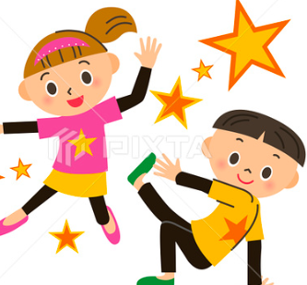
Unit 01 내가 좋아하는 가수
문법과 표현 2 -치고
‘-치고’를 사용해서 이야기해 보세요. P.15
대상 | 생각
요즘 가수 | 춤을 못 추는 사람은 없다
요즘 가수치고 춤을 못 추는 사람은 없을 거예요.
재미한국학교협의회 (NAKS)
The National Association for Korean Schools

Slide 15

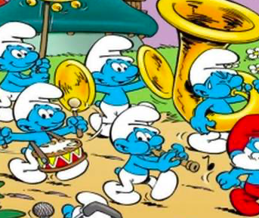
Unit 01 내가 좋아하는 가수
문법과 표현 2 -치고
‘-치고’를 사용해서 이야기해 보세요. P.15
대상 | 생각
요즘 아이 | 만화 영화 싫어하는 아이는 없다
요즘 아이치고 만화 영화 싫어하는 아이는 없어요.
재미한국학교협의회 (NAKS)
The National Association for Korean Schools

Slide 16

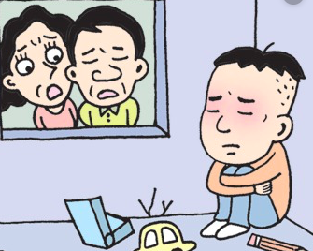
Unit 01 내가 좋아하는 가수
문법과 표현 2 -치고
‘-치고’를 사용해서 이야기해 보세요. P.15
대상 | 생각
부모님 | 아이 걱정 안 하는 사람은 없다
부모님치고 아이 걱정 안 하는 사람은 없어요.
재미한국학교협의회 (NAKS)
The National Association for Korean Schools

Slide 17


Unit 01 내가 좋아하는 가수
문법과 표현 2 -치고
‘ -치고’를 사용해서 이야기해 보세요. P.15
대상 | 생각
강아지 | 귀엽지 않은 게 없다
강아지치고 귀엽지 않은 게 없는 것 같아요.
재미한국학교협의회 (NAKS)
The National Association for Korean Schools

Slide 18

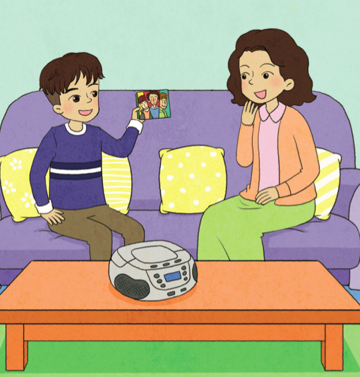

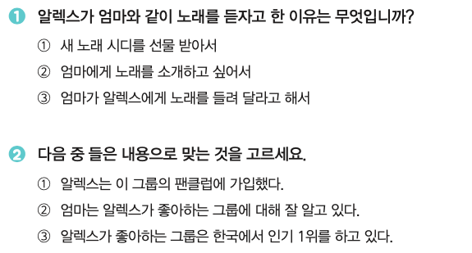
듣고 말해 봐요 P.16
Unit 01 내가 좋아하는 가수
⃝
⃝
재미한국학교협의회 (NAKS)
The National Association for Korean Schools

Slide 19
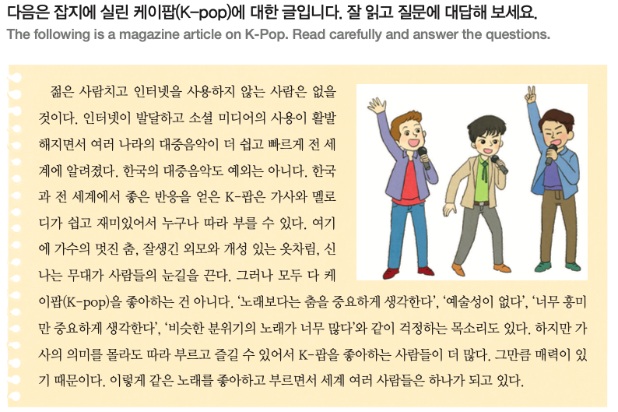
읽고 써 봐요 P.18
Unit 01 내가 좋아하는 가수
재미한국학교협의회 (NAKS)
The National Association for Korean Schools

Slide 20
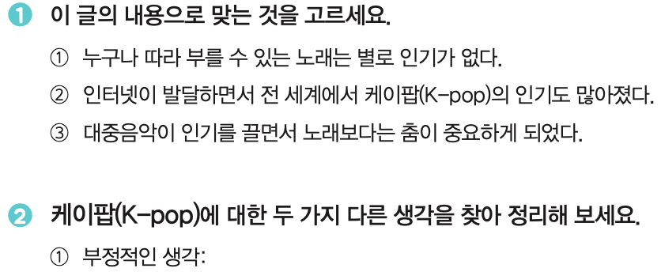

읽고 써 봐요 P.18
Unit 01 내가 좋아하는 가수
⃝
좋아하는 가수를 소개하는 글을 써 보세요. P.19
재미한국학교협의회 (NAKS)
The National Association for Korean Schools

Slide 21
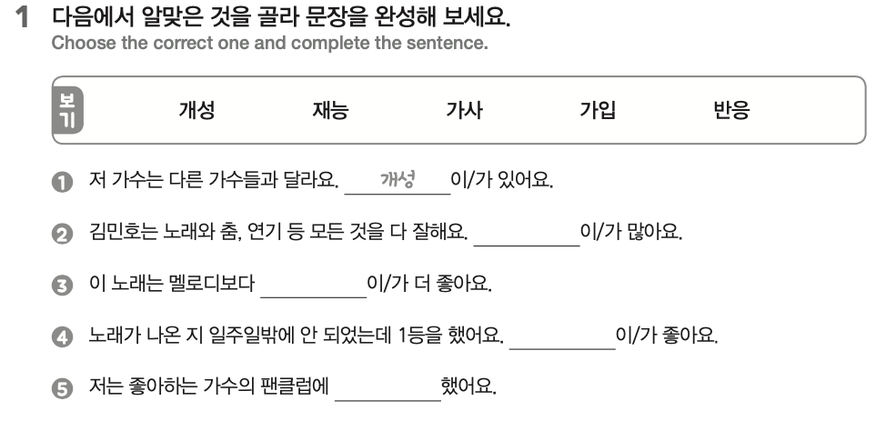
재외동포를 위한 한국어 4-2 워크북
Unit 01 내가 좋아하는 가수 P.7
재능
⃝
가사
⃝
반응
⃝
가입
재미한국학교협의회 (NAKS)
The National Association for Korean Schools

Slide 22
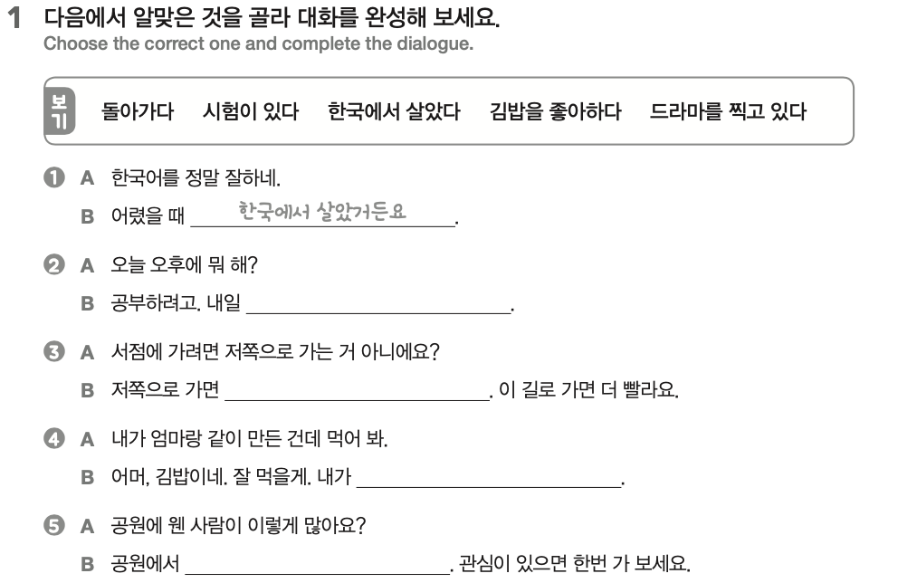
재외동포를 위한 한국어 4-2 워크북
Unit 01 내가 좋아하는 가수 P.8
시험이 있거든
돌아가거든요
김밥을 좋아하거든
드라마를 찍고 있거든요
재미한국학교협의회 (NAKS)
The National Association for Korean Schools

Slide 23
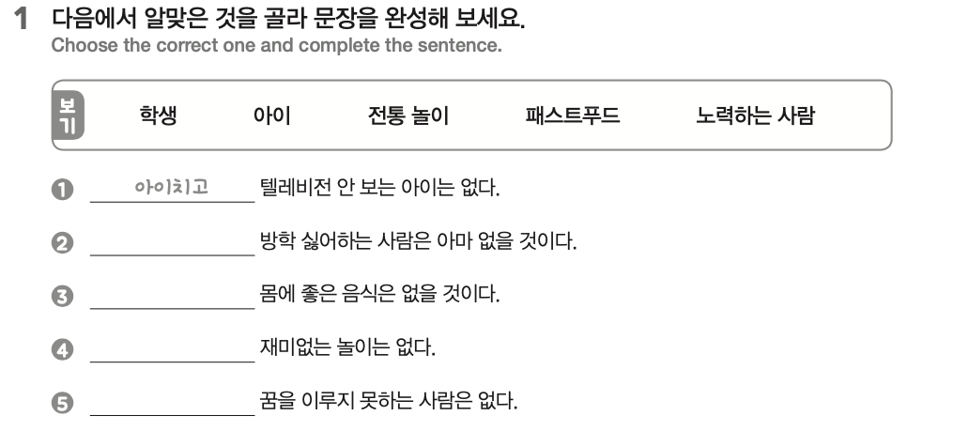
재외동포를 위한 한국어 4-2 워크북
Unit 01 내가 좋아하는 가수 P.9
학생치고
패스트푸드치고
전통놀이치고
노력하는 사람치고
재미한국학교협의회 (NAKS)
The National Association for Korean Schools

Slide 24
References
재외동포를 위한 한국어 4-2
Image 출처
➭google.com
➭ac-illust.com
재미한국학교협의회 (NAKS)
The National Association for Korean Schools

